Slide 1
Вртић Лане
Излет
Рибарска Бања
1.11.2017.

Slide 2
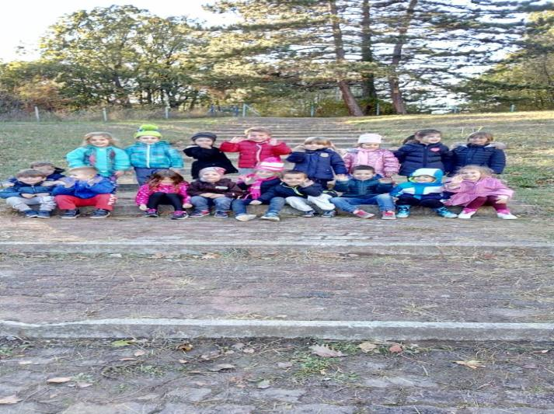
Средња васпитна група
Васпитачи Сања Вацић и Марија Петровић

Slide 3
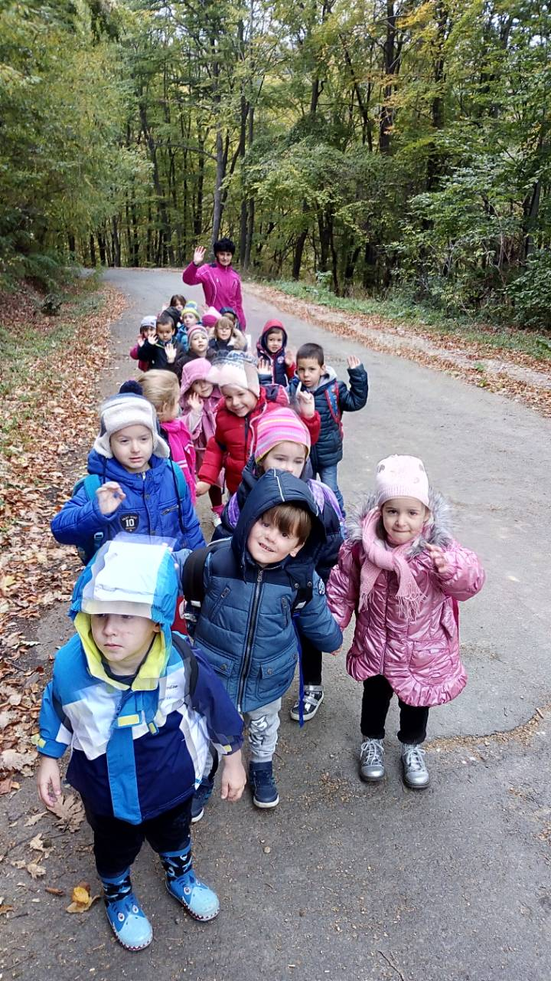

Slide 4
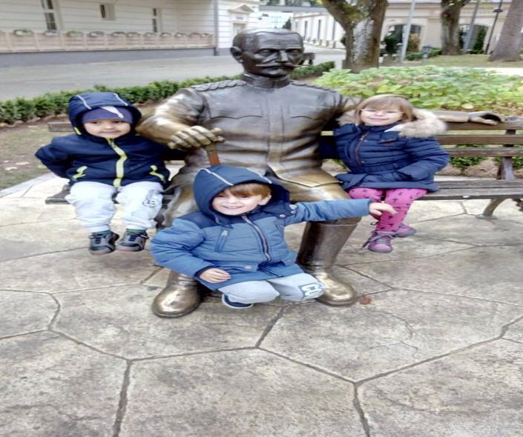

Slide 5
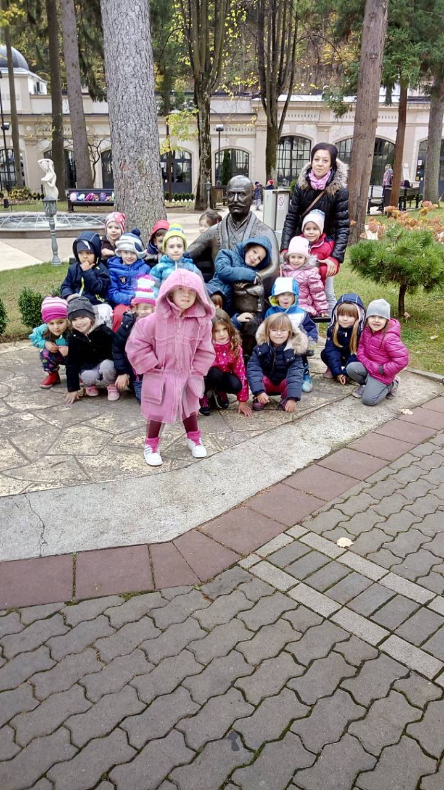

Slide 6
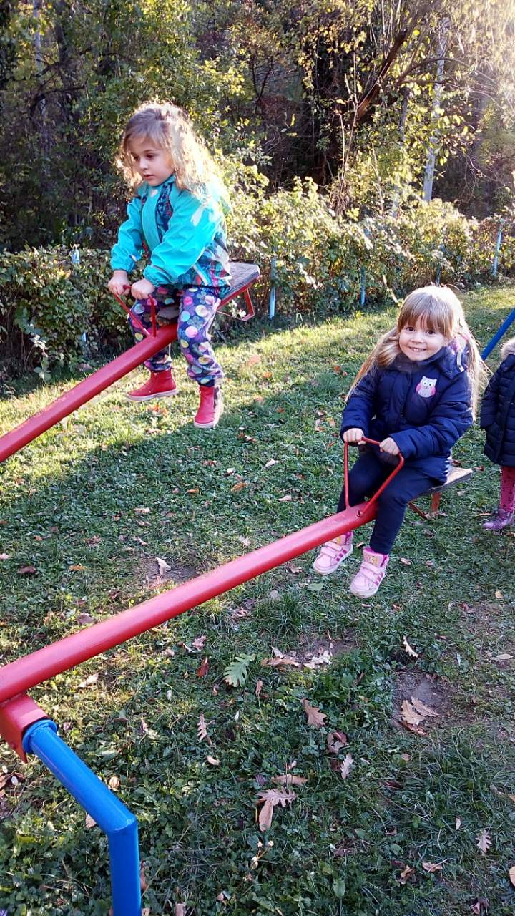

Slide 7
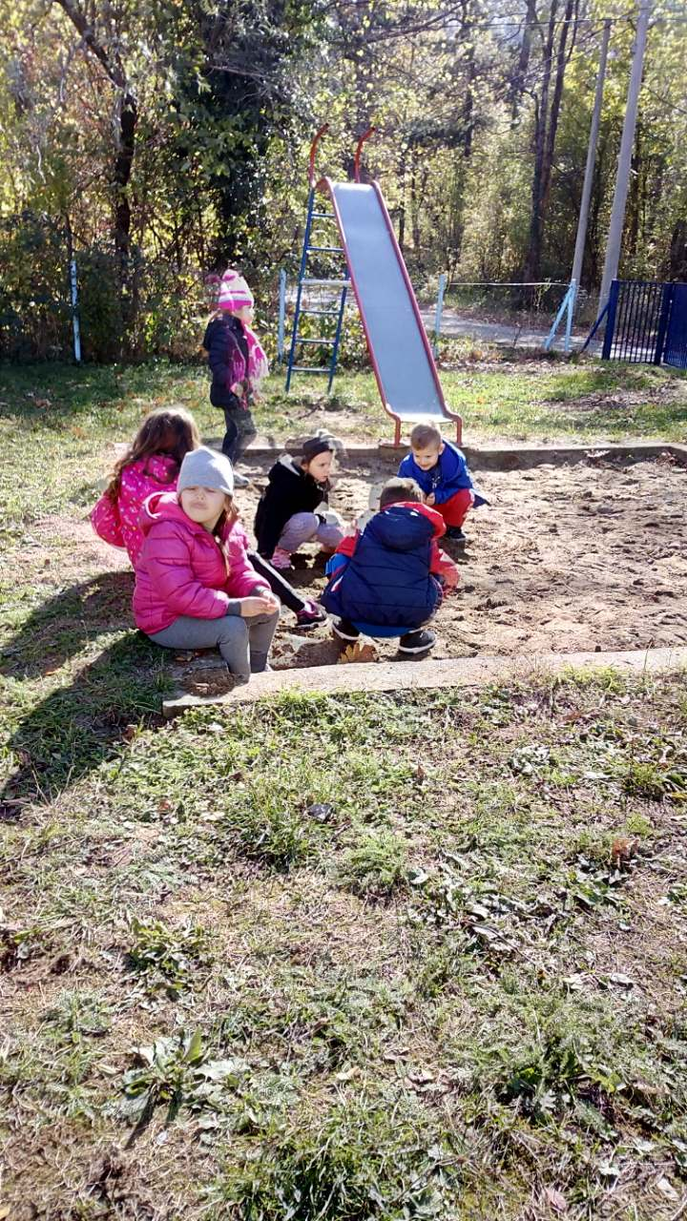

Slide 8
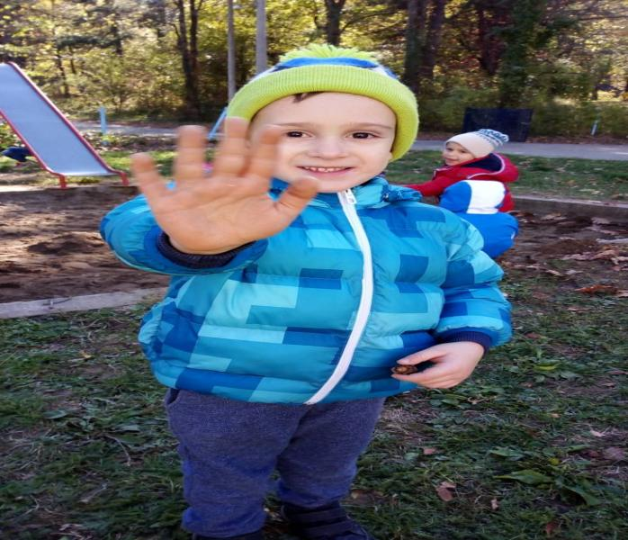

Slide 9


